Slide 1
Hoofdstuk 7
Paragraaf 7.5

Slide 2
Wat gaan we doen vandaag?
Bespreken paragraaf 5
Maken paragraaf 5

Slide 3
Drie groepen dieren adhv gebit
Vleeseters (carnivoren)
Planteneters (herbivoren)
Alleseters (omnivoren)

Slide 4
Verschil in verteringsstelsel
Hangt af van voeding
Langer bij planteneters
Heeft te maken met de vertering van cellulose

Slide 5
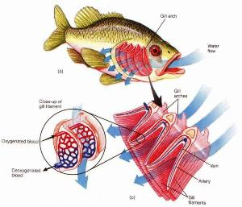
Vissen en ademhaling
Kieuwen

Slide 6
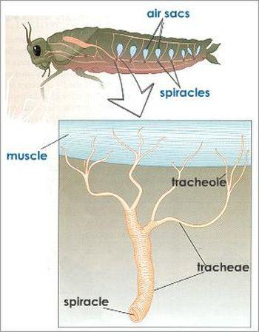
Insecten en ademhaling
Tracheeën
Opening heet een stigma

Slide 7
Andere vormen van ademhaling
Via de huid (amfibieën)
Via de longen (zoogdieren, amfibieën, reptielen)

Slide 8
Huiswerk
Voor vrijdag paragraaf 5 af

